Slide 1
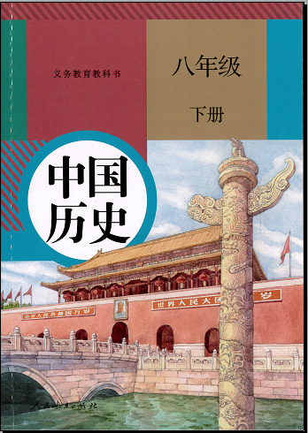
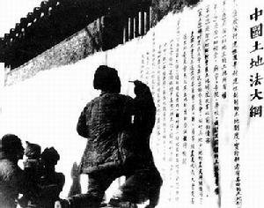
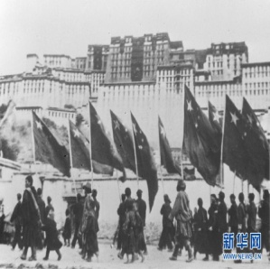
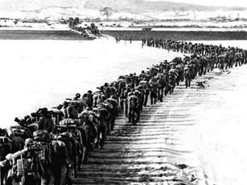
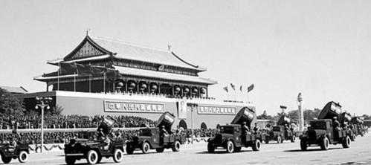
中国现代史
中考复习 中国现代史第1时
中华人民共和国的成立和巩固
主编：历史英杰

Slide 2
中国近代史的起止时间和重要标志事件
中国近代史
鸦片战争
五四运动
新中国成立
1840
1919
1949
旧民主主义革命时期
新民主主义革命时期
社会性质
半殖民地半封建社会
社会矛盾
外国资本主义与中华民族
矛盾
封建主义与人民大众
革命任务
反帝反封建
实现国家独立和民族解放

Slide 3
时 间 梳 理
土地改革
抗美援朝
第一届政协会议
开国大典
1949年9月
1949年10月1日
1950年10月
1952年底
1950年6月
1953年7月
单元概况：
中华人民共和国的成立，开创了中国历史的新纪元。中国人民终于赢得了民族独立，真正成为国家的主人。
然而，新中国刚成立时就面临着严峻的内外形势，中国共产党领导中国人民，进行抗美援朝战争，开展土地改革运动，巩固新生的人民共和国，为大规模的经济建设铺平了道路。

Slide 4
一.中华人民共和国的成立
（一）筹备：中国人民政治协商会议(1949年9月)
（二）新中国的成立——开国大典（1949年10月1日）
新中国成立的历史意义（国内、国际）

Slide 5

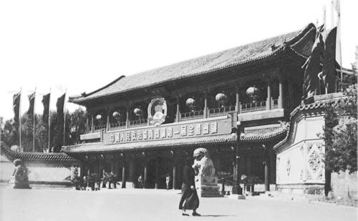
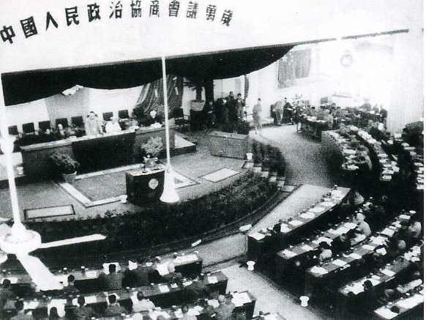
（一）筹备：中国人民政治协商会议(1949年9月)
1949年9月
时间：
地点：
代表：
北平
中国共产党、各民主党派、无党派人士、人民解放军、各人民团体、各地区、各民族以及海外华侨等各方面代表600余人

Slide 6

内容
（一）筹备：中国人民政治协商会议(1949年9月)
1、决定成立中华人民共和国
2、通过了《中国人民政治协商会议共同纲领》
3、会议选举了中央人民政府委员会，毛泽东当选为中央人民政府主席，朱德、刘少奇、宋庆龄、李济深、张澜、高岗为副主席。
4、决定改北平为北京，作为新中国的首都，以五星红旗为国旗，以《义勇军进行曲》为代国歌，采用公元纪年。
5、会议还决定在北京天安门广场建立人民英雄纪念碑。
意义
中国人民政治协商会议的成功召开，初步建立了中国共产党领导的多党合作和政治协商制度。

Slide 7

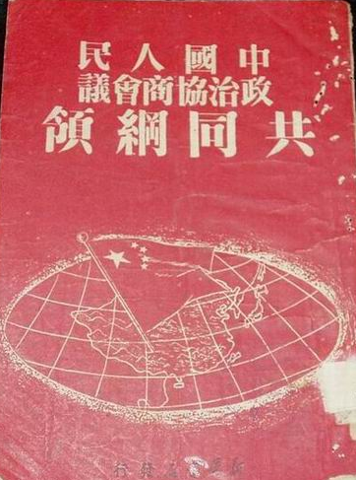
《中国人民政治协商会议共同纲领》
《共同纲领》的内容
中华人民共和国是新民主义主义即人民民主主义国家，实行工人领导的、以工农联盟为基础的、团结各民主阶级和国内各民族的人民民主专政；
国家政权属于人民，各级政权机关一律实行民主集中制。
中国人民政治协商会议暂时代行将来召开的全国人民代 表大会的职能。
（国体）
（政体）
（权力机构）
《共同纲领》的地位
临时宪法

Slide 8
中考真题
(2020宁夏）在解放战争即将取得胜利的背景下，毛泽东致信李济深等民主人士，提出“召集人民代表大会，加强民主党派和各人民团体的相互合作，讨论新政府的成立，拟订新政府的施政纲领。”毛泽东与民主人士协商准备召开的会议是（ ）
A．中国共产党第七次全国代表大会
B．中国共产党第八次全国代表大会
C．中国人民政治协商会议第一次全体会议
D．第一届全国人民代表大会
C

Slide 9
中考真题
（2020黄冈）中国共产党领导的多党合作和政治协商制度是从中国土壤中生长出来的新型政党制度。建国以来，这一制度发挥的独特作用是（ ）
A．制定宪法、规划发展、长期共存、互相监督
B．凝聚共识、优化决策、协调关系、维护稳定
C．参政议政、立法立宪、维护安全、抵抗侵略
D．颁布法典、发展经济、任免干部、制定法律
B

Slide 10
中考真题
A
（2020遵义）1949年10月1日，中华人民共和国成立，开辟了中国历史的新纪元。其“新”主要体现在（ ）
A．中国建立了社会主义制度
B．结束了中国两千多年的封建帝制
C．中国真正成为独立自主的国家，中国人从此站起来了
D．为我国的经济建设赢得了相对稳定的和平环境，大大提高了中国的国际地位

Slide 11
二.中华人民共和国的巩固
（一）西藏和平解放（1951年），标志着祖国大陆获得统一。
（二）抗美援朝（1950年10月—1953年7月）
（三）土地改革（1950—1952年）

Slide 12
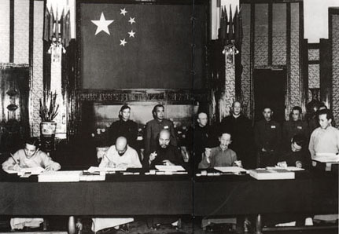
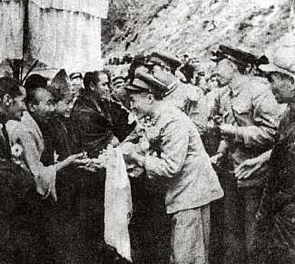
（一）西藏和平解放（1951年），标志着祖国大陆获得统一。
1951年,中央人民政府同西藏地方政府达成关于和平解放西藏办法的协议,西藏和平解放。至此,祖国大陆获得统一。

Slide 13
（二）抗美援朝（1950年10月—1953年7月）
抗美援朝的背景
中国人民志愿军
跨过鸭绿江
朝鲜内战爆发
美国武装干涉
朝鲜内政
“联合国军”
越过
“三八线”
第七舰队入侵中国台湾海峡
朝鲜内战爆发
美军飞机入侵中国领空

Slide 14
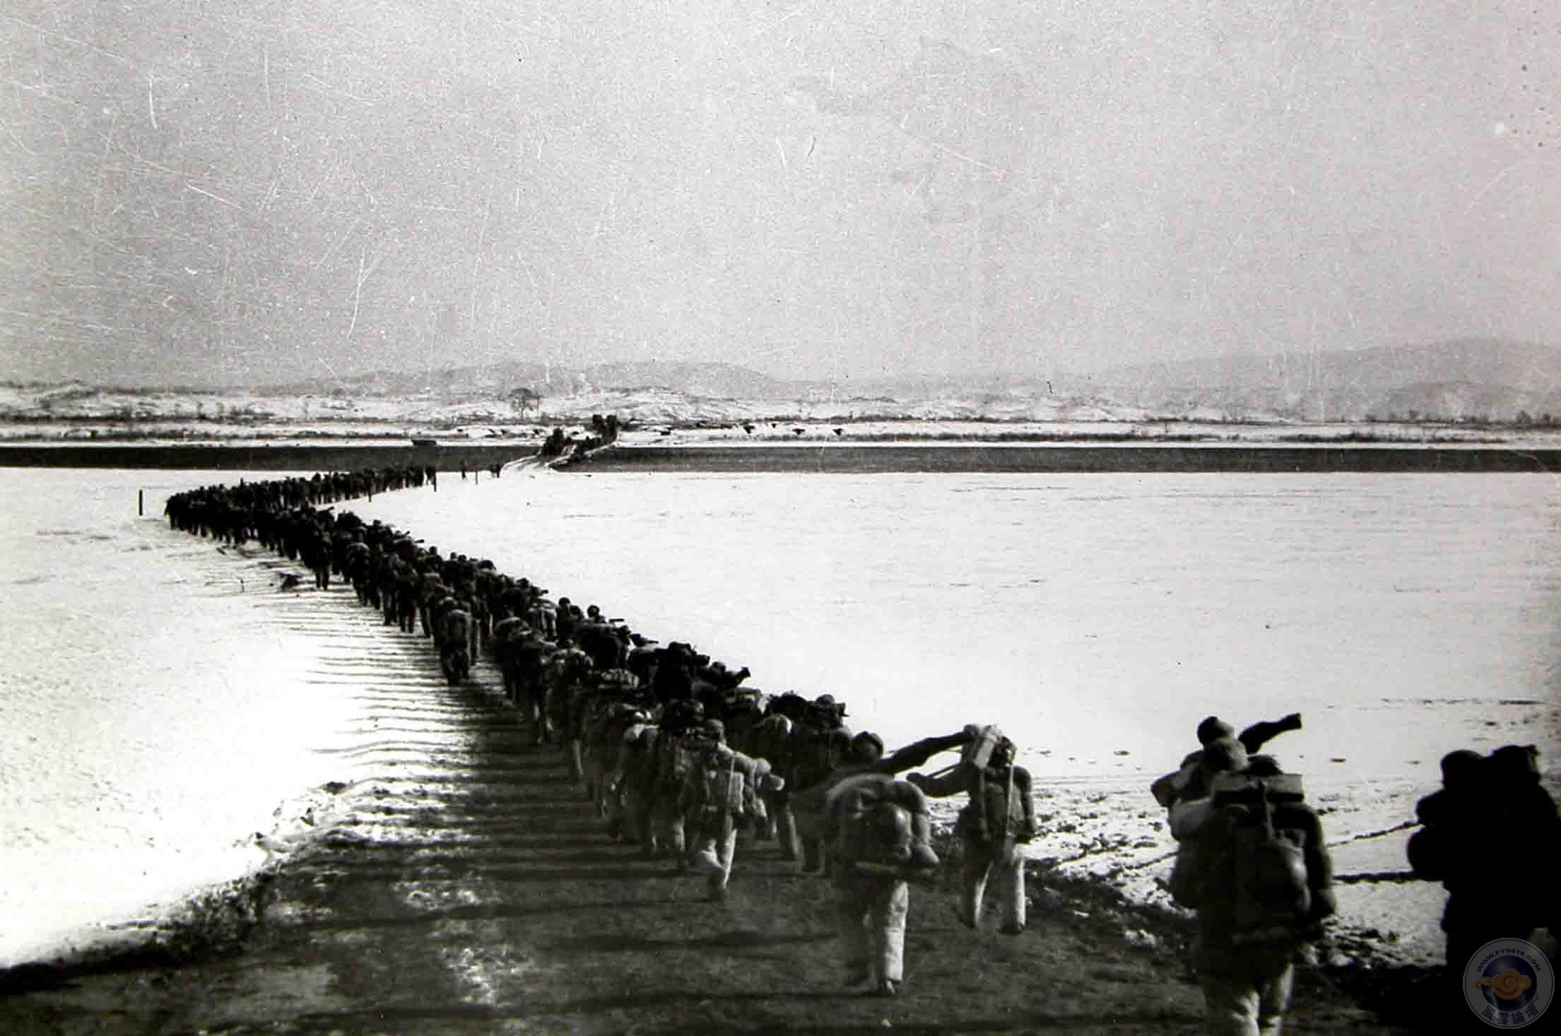
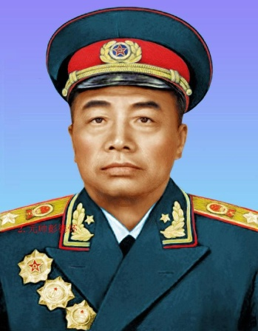
（二）抗美援朝（1950年10月—1953年7月）
抗美援朝的开始
1）时间
1950.10
1）时间
2）军队
中国人民志愿军
3）司令员
彭德怀
雄赳赳,气昂昂,跨过鸭绿江！

Slide 15
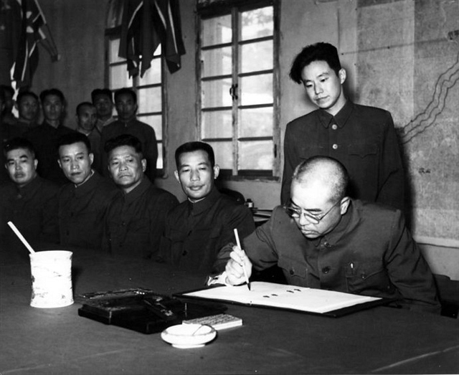
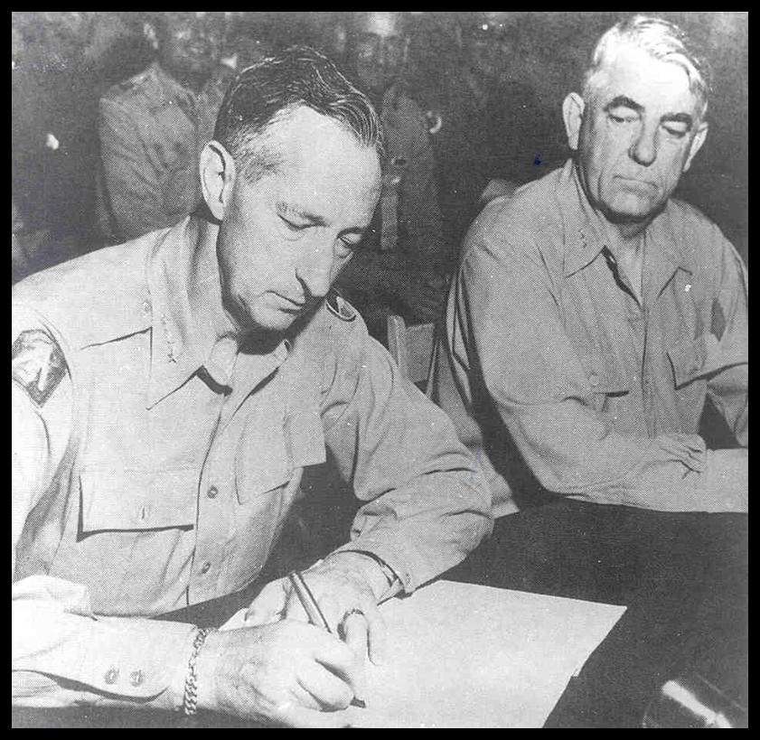
（二）抗美援朝（1950年10月—1953年7月）
抗美援朝的结果——胜利
1953年7月，美国被迫在停战协定上签字,中朝人民取得反侵略战争的胜利。

Slide 16
（三）土地改革（1950—1952年）
满足农民要求：新解放区的亿万农民迫切要求进行土地改革，获得土地。
发展生产力：封建土地制度严重阻碍农村经济和中国社会生产力的发展。（根本原因）
土地改革标志：1950年，中央人民政府颁布《中华人民共和国土地改革法》
基本内容：废除地主阶级封建剥削的土地所有制，实行农民的土地所有制

Slide 17
（三）土地改革（1950—1952年）
意义
(1)彻底摧毁封建土地制度，消灭了地主阶级；
(2)农民翻身成为土地的主人
(3)使人民政权更加巩固，也大大解放了农村生产力。
(4)为国家的工业化建设准备了条件

Slide 18
单元梳理
中华人民共和国的成立和巩固
第一届政治协商会议
做笔记 课后进行梳理
作了
准备
开国大典，新中国成立
巩固
措施
民族领土：
西藏和平解放【1951年】
国家安全：
抗美援朝战争【1950—1953】
经济发展：
土地改革运动【1950—1952】

Slide 19

中考真题
（2020北京）如图纪念章反映的历史事件（ ）
A．加速了人民解放战争在全国的胜利
B．推翻了官僚资本主义在中国的统治
C．大大提高了我国的国际地位
D．摧毁了我国的封建土地制度
C

Slide 20
中考真题
（2020孝感）疫情突发，成千上万白衣天使驰援湖北，展现了医者仁心、大爱无疆的精神……不同的时代有不同的时代精神，在抗美援朝战争中，中国人民志愿军身上集中体现的精神则是（ ）
A．爱国、进步、民主、科学
B．艰苦创业、无私奉献
C．革命英雄主义、国际主义
D．改革创新、开拓进取
C

Slide 21
中考真题
（2020安徽）1947年，中国共产党颁布《中国土地法大纲》；1950年，中央人民政府颁布《中华人民共和国土地改革法》。两者的共同作用是( )
A．加快了解放战争的进程 B．巩固了新生的人民政权
C．赢得了人民群众的支持 D．实现了土地公有的目标
C

Slide 22
中考真题
（2020宁夏）为了深入学习和研究土地改革运动，同学们搜集到了下列资料，其中最有价值的是（ ）
A．以土地改革运动为题材的小说《暴风骤雨》
B．亲历土地改革运动的老人写成的回忆录
C．从互联网检索获取的土地改革运动的资料
D．市博物馆保存的土地改革运动的档案
D

Slide 23
中国现代史
乾坤未定，不妨努力 加油！

